Slide 1
В.И. ВЕРНАДСКИЙ И СОВРЕМЕННОСТЬ
В.И. Глазко, Л.В.Иваницкая

Slide 2
Взаимосвязь косного и живого
Сознание – продукт эволюции
Человек – геологическая сила трансформации биосферы, Антропоцен
Осознание кризиса взаимоотношений Человек – биосфера, В.И. Вернадский – единственная сила – наука и образование
Призыв Саммита Нобелевских лауреатов к объединению в целях разработок подходов к уменьшению скорости деградации биосферы
История формирования призывов к объединению усилий, от П.А. Кропоткина до Нобелевских лауреатов
В.И. Вернадский дает надежду – кризис не первый, спасет эволюция сознания Человека

Slide 3
Междисциплинарные эффекты
После Чарльза Дарвина мы наблюдаем по другому, после В.И. Вернадского – изменился сам анализ.
Всеобщее единство косного и живого В.И. Вернадского приводит к пониманию эволюционного направления – дарвиновские наследственность, изменчивость и отбор канализируются в границах препятствия нарастанию энтропии – суть адаптации
Сознание человека, культурная эволюция – инструмент освоения сухопутной, водной и воздушными средами – биосферой. Успешное освоение человеком этих сред превратило человека в геологическую силу и поставило под угрозу существование человека в биосфере

Slide 4
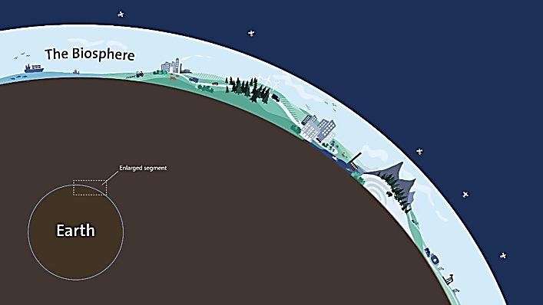
Совсем недавно относительно неповрежденные природные экосистемы занимали примерно 12 % поверхности земли, однако сегодня – только 1.4 % [Guo Z, Zhang L, Li Y., doi: 10.1371/journal.pone.0013113]

Slide 5
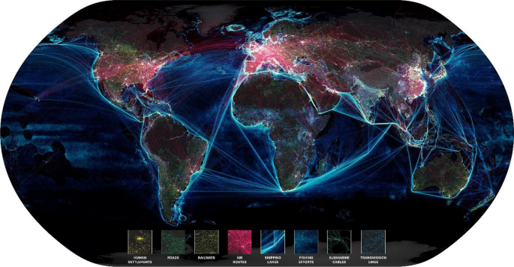
В.И. Вернадский отмечал, что конфронтация с природными экосистемами началась примерно 1.5-3 млн. лет тому назад, когда впервые человек стал пользоваться огнем. К настоящему времени разрушение естественных экосистем, истребление лесных экосистем, усиливающимися благодаря экономической глобализации, является ведущим фактором глобальных экологических изменений
Сети влияния человека через населенные пункты, дороги, железнодорожные дороги, воздушные маршруты, судоходные пути, рыболовные промыслы, подводные кабели и линии электропередач [Folke et al., 2021, doi: 10.1007/s13280-021-01544-8]

Slide 6
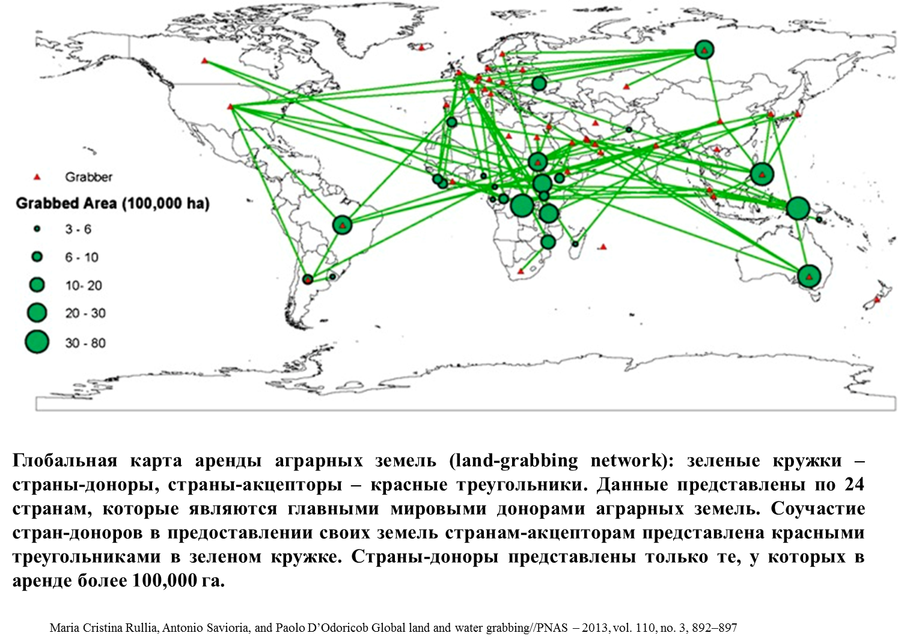
За последние 50 лет ускорения человеческой деятельности способность природы поддерживать качество жизни снизилась на 78% по 18-ти категориям вклада природы в жизнь людей, рассмотренных Межправительственной научно-политической платформой по биоразнообразию и экосистемным услугам [Folke et al., 2021, doi: 10.1007/s13280-021-01544-8]. Это сопровождается ускоренной конкуренцией за плодородные почвы.

Slide 7
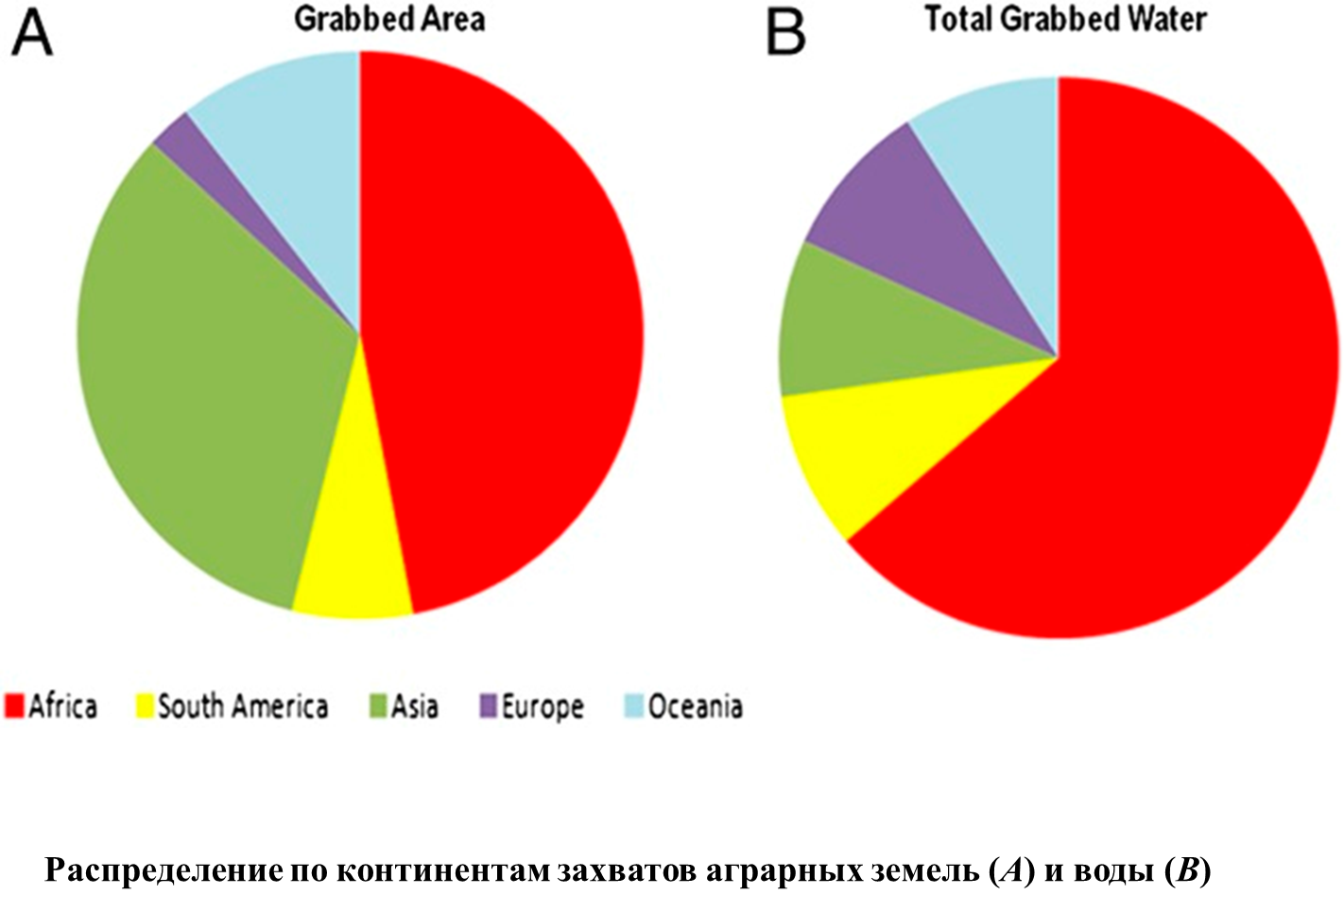

Slide 8
В своей последней опубликованной статье В.И. Вернадский [Вернадский В.И. Несколько слов о ноосфере. Успехи современной биологии, 1944, No. 18, вып. 2, стр. 113-120] описывал историю формирования своих представлений о биосфере, ноосфере, геологической роли человека. Он писал:
«…Эмпирические представления о направленности эволюционного процесса - без попыток теоретически их обосновать - идут глубже, в XVIII в. Уже Бюффон (1707-1788) говорил о царстве человека, в котором он живет, основываясь на геологическом значении человека.
…Исходя из геологической роли человека, А. П. Павлов (1854-1929) в последние годы своей жизни говорил об антропогенной эре, нами теперь переживаемой
…В XX в., впервые в истории Земли, человек узнал и охватил всю биосферу, закончил географическую карту планеты Земля расселился по всей ее поверхности. Человечество своей жизнью стало единым целым…».

Slide 9
Антропоцен – новый геологический период развития Земли, в котором ведущим геологическим фактором стала деятельность человека
Термин “Антропоцен”, по-видимому, впервые, использовал Пол Дж. Крутцен в своей статье «Геология человечества», ссылаясь в том числе и на работы В.И. Ваернадского [Crutzen PJ. Geology of mankind. Nature. 2002 Jan 3;415(6867):23. doi: 10.1038/415023a].
Попытки выделить современную эпоху как начало новой эры в истории Земли предпринимались не раз. Эту эру американские геологи Ч.Шухерт (Schuhert, 1923) и Д.Леконт (Le Сont, 1904) предложили назвать психозойной, а академик А.П.Павлов (1922) — антропогенной. А.Е.Ферсман (1934) назвал совокупность геологических и геохимических процессов, вызванных деятельностью человека, техногенезом.
Датирование начала антропоцена дискуссионно, формально его определяют как возникновение качественно новых взаимоотношений между Человеком и системами Земли (f)
Из различных предложенных дат две, по-видимому, соответствуют критериям начала антропоцена: 1610 и 1964 годы, с которыми связаны фундаментальные изменения во взаимоотношениях между людьми и земной системой [Lewis SL, Maslin MA., doi: 10.1038/nature14258].

Slide 10
Ведущие факторы антропоцена
Сокращение и истощение плодородных почв;
- увеличение техногенного загрязнения;
- сокращение биоразнообразия;
-глобализация распространения ограниченного количества генетических ресурсов растений и животных и вместе с ними соответствующих патогенов

Slide 11
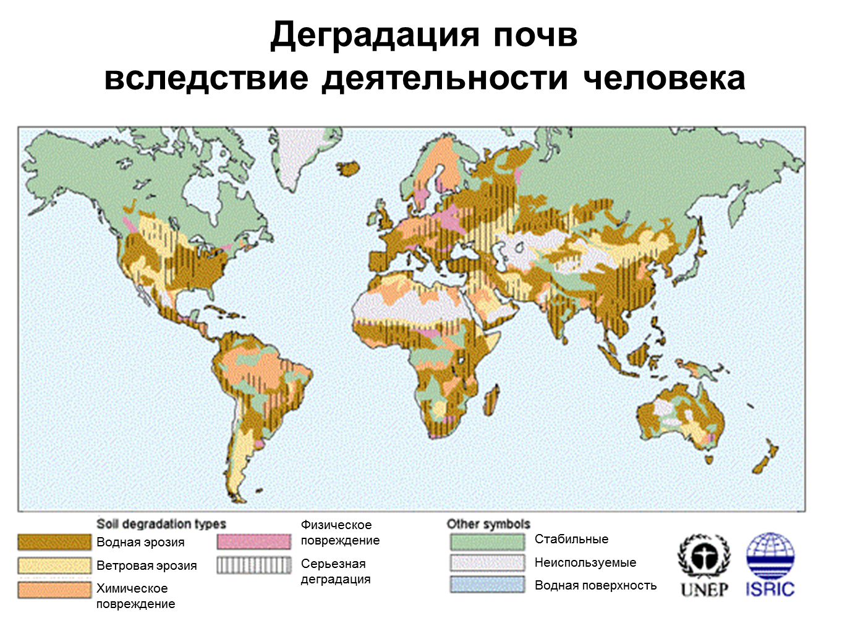

Slide 13
СООТНОШЕНИЕ БИОМАСС ЧЕЛОВЕКА И КРУПНЫХ ДОМЕСТИЦИРОВАННЫХ ВИДОВ ПО СРАВНЕНИЮ С БЛИЗКОРОДСТВЕННЫМИ ДИКИМИ

Slide 14
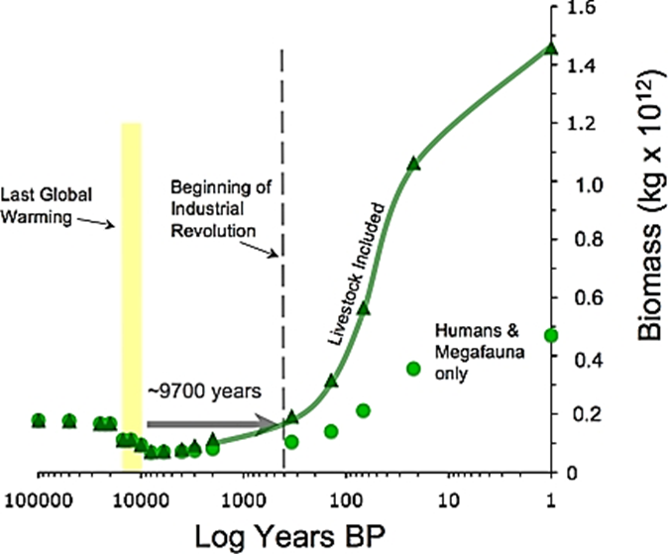
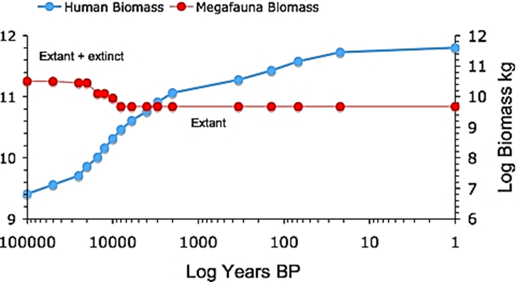
Падение биомассы мегафауны (животные с массой 44 и более килограмм) после последнего потепления (примерно 50 тыс.лет назад), было – 350 видов, стало – около 180, включая человека. После индустриальной революции быстрее всего растет биомасса сельскохозяйственных видов и человека.
Расчетная биомасса человека растет быстрее, чем биомасса диких видов мегафауны
Barnosky AD. Megafauna biomass tradeoff as a driver of Quaternary and future extinctions. Proc Natl Acad Sci U S A. 2008 Aug 12;105 Suppl 1(Suppl 1):11543-8. doi: 10.1073/pnas.0801918105.

Slide 15
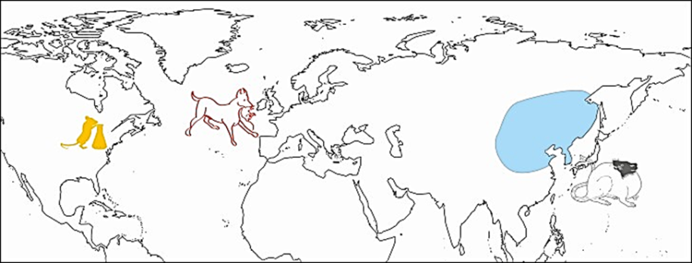
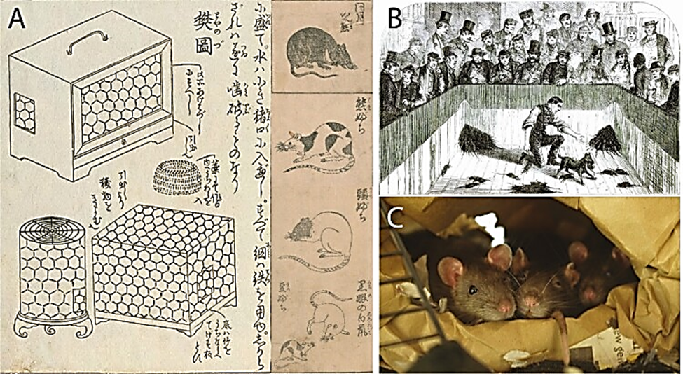
Мелкие млекопитающие: Коричневые крысы подвергались одомашниванию в Японии в 1600-1700-х годах, в Европе в начале 1800-х годов и Северной Америке в середине 1800-х - начале 1900-х годов. Японские крысы были домашними и декоративными; Европейское разведение - для спорта и пищи для плотоядных животных в неволе; Американская селекция - для лабораторных целей [Hulme-Beaman A, Orton D, Cucchi T. The origins of the domesticate brown rat (Rattus norvegicus) and its pathways to domestication. Anim Front. 2021 Jun 19;11(3):78-86. doi: 10.1093/af/vfab020].
Распространение Rattus norvegicus (синим цветом) с Востока на Запад: изображение собаки, травящей крыс (тренировка на охоту), лабораторная крыса.
Группа домашних крыс. (А) Клетки для содержания крыс и мышей из Торсо-тама-но-какехаси (1775) и четыре изображения различных цветовых морфологий крыс из Чингансо-датэ-гуса (1787). (Б) Тренировка собак на травлю крыс, (C) Три самки крыс, демонстрирующих стадное социальное поведение

Slide 16
Рыбы: Рыба способна создавать высокую биомассу на единицу площади, превышающую биомассу наземных промысловых животных (с сопоставимой площади) в 75-100 раз, а сельскохозяйственных животных в 3-5 раз. Для них разработана концепция доместикации на основании степени контроля человека над жизненным циклом выращиваемых видов рыб. Шкала одомашнивания содержит пять уровней и предложено, чтобы только виды рыб, достигшие, по крайней мере, уровня 4 (полный жизненный цикл, завершенный в неволе без использования диких ресурсов), могли считаться доместицированными. Одним из важных характеристик у доместицированных рыб в аквакультуре является увеличение социальной активности, уменьшение агонистического поведения. [Teletchea F. Fish domestication in aquaculture: 10 unanswered questions. Anim Front. 2021 Jun 19;11(3):87-91. doi: 10.1093/af/vfab012.; Pasquet A. Effects of Domestication on Fish Behaviour. IntechOpen: Animal Domestication, 2018, Ch. 5 https://doi.org/10.5772/intechopen.78752] .
Примеры двух видов доместицированных пресноводных рыб: европейский окунь Perca fluviatilis (A), обыкновенный карп Cyprinus carpio (B).

Slide 17
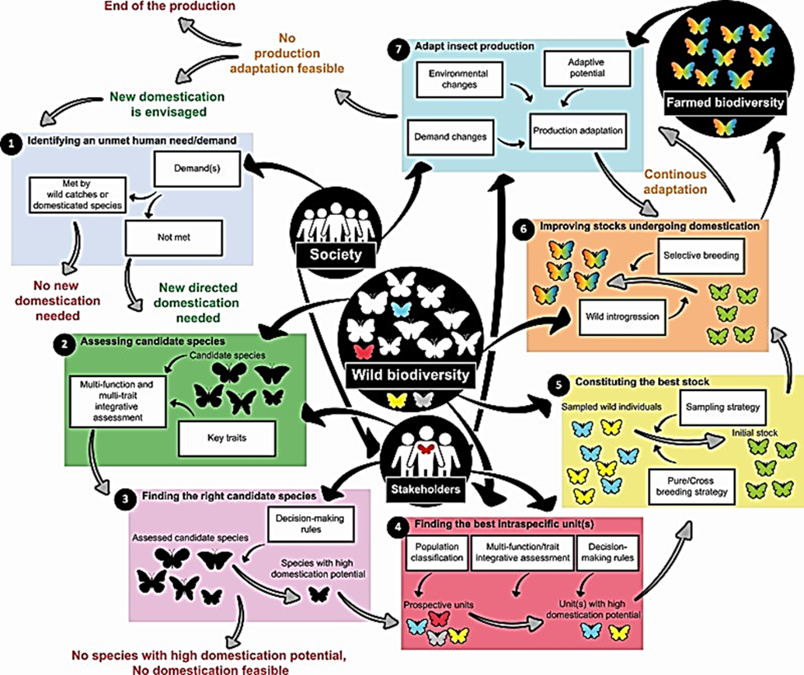
Синдром одомашнивания (повышенная приручаемость, снижение агрессивности, модифицированное размножение) типичен и для доместицированных видов насекомых, таких, в частности, как шелкопряд, пчела. [Lecocq T. Insects: The Disregarded Domestication Histories" In Animal Domestication, edited by Fabrice Teletchea. London: IntechOpen, 2018. 10.5772/intechopen.81834].
Схема одомашнивания насекомых, главное – адаптивность и социальная активность.

Slide 18
ВОВЛЕЧЕНИЕ РАЗНЫХ ВИДОВ В ДОМЕСТИКАЦИЮ ПОСЛЕДОВАТЕЛЬНО ВЫДАВЛИВАЕТ ИЗ БИОСФЕРЫ ОСТАЛЬНЫХ УЧАСТНИКОВ, СВОРАЧИВАЯ ВСЮ БИОСФЕРУ В ОБЩУЮ НИШУ ЧЕЛОВЕКА, ПРЕВРАЩАЯ «ЖИВОЕ ВЕЩЕСТВО» В ЕДИНОЕ ЦЕЛОЕ, СВЯЗАННОЕ МНОЖЕСТВЕННЫМИ МОЛЕКУЛЯРНО-ГЕНЕТИЧЕСКИМИ СВЯЗЯМИ

Slide 19
В то же время, приблизительно 9% населения мира в настоящее время недоедает, и, по прогнозам, к 2030 году это число вырастет до 9,8%; к этому моменту более 850 миллионов человек столкнутся с голодом [FAO, IFAD, UNICEF, WFP, и WHO. 2020. https://doi.org/10.4060/ca9692en]. Более того, сельскохозяйственные процессы, аграрная цивилизация дошла до своего предела экстенсивного развития, занимая 38% земной поверхности, потребляя примерно 70% мировых запасов пресной воды и 1,2% мировой энергии [Andersson, L., Purugganan, M. 2022 https://doi.org/10.1073/pnas.2122150119].

Slide 20
В.И. Вернадский полагал, что главным инструментом геологической функции человека является наука.
В ХХ в., считает В.И.Вернадский, заканчиваются сложные, часто независимые исторические процессы, и “мы находимся в условиях единого исторического процесса, охватывающего всю биосферу планеты... материальная, реально непрерывная связанность человечества, его культуры – неуклонно и быстро углубляется и усиливается”. Единство человечества, вселенность его понимания, по Вернадскому, создаются только научной мыслью – “она по существу едина и одинакова для всех времен, социальных сред и государственных образований”. “Научная мысль и та же научная методика, единые для всех, сейчас охватили все человечество, распространились по всей биосфере, превращают ее в ноосферу

Slide 21
Оценивая роль человеческого разума и научной мысли планетарного явления, В.И.Вернадский пришел к следующим выводам:
“1. Ход творчества является той силой, которой человек меняет биосферу, в которой он живет.
2. Это проявление изменения биосферы есть неизбежное явление, сопутствующее росту научной мысли.
3. Это изменение биосферы происходит независимо от человеческой воли, стихийно, как природный естественный процесс.
4. Среда жизни есть организованная оболочка планеты – биосфера, то вхождение в ходе ее геологически длительного существования нового фактора ее изменения – научной работы человечества – есть природный процесс перехода биосферы в новую фазу, в новое состояние – в ноосферу”.

Slide 22
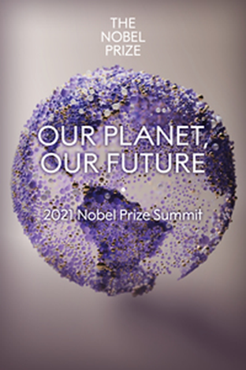
На саммите Нобелевских лауреатов в апреле 2021 года представлены работы, в которых рассматриваются возможности глобальных действий по спасению деградирующей биосферы, представляющей прямую угрозу выживанию человека как вида.
"Наша планета, наше будущее" объединяет ведущих ученых с лидерами мысли, политиками, лидерами бизнеса и молодежью для поиска решений проблем нашей глобальной цивилизации: смягчить угрозу изменений климата и утраты биоразнообразия, адаптироваться к ней, уменьшить неравенство и вывести людей из нищеты, для этих целей использовать науку, технологии и инновации для обеспечения социальных преобразований, одновременно предвидя и уменьшая их потенциальный вред

Slide 23
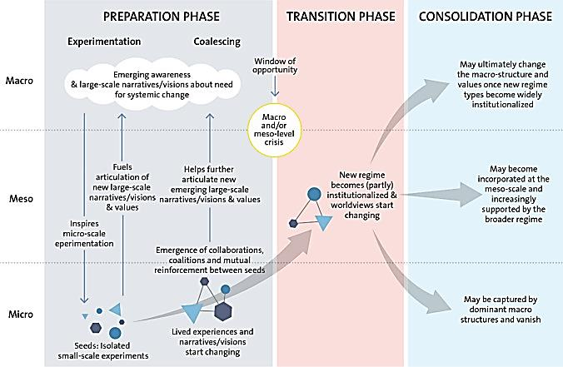
Предполагается, что неспокойные времена позволяют открыться новым возможностям, которые реализуются в минорных нишах, а затем становятся доминирующими. Для этого ключевым является глобальное объединение знаний не только в разных научных областях, но и между разными сообществами.

Slide 24
Четыре основных пути к глобальной устойчивости, прозвучавших как глобальный призыв саммита Нобелевских лауреатов в апреле 2021
По своей сути, это перефраз многих положений работ В.И. Вернадского
1.Признайте тот факт, что глобальное развитие человечества встроено в биосферу и более широкую систему Земли и критически зависит от нее в плане процветания и благополучия, и действуйте исходя из этого.
2.Создавайте стимулы и разрабатывайте политику, которые позволяют обществам сотрудничать в глобальном масштабе для достижения справедливого и устойчивого будущего в пределах планетарных границ.
3.Преобразуйте нынешние пути социального, экономического, культурного развития в управление человеческими действиями, которые повышают устойчивость биосферы.
4.Активно используйте новые и конвергентные технологии для обеспечения трансформации управления обществом.

Slide 25
По своей сути, это перефраз многих положений работ В.И. Вернадского
Это время, когда наука нужна больше, чем когда-либо. Наука обеспечивает обоснованный консенсус по фактам и компромиссам во времена дезинформации и полемики. Планетарные вызовы, с которыми сталкивается человечество, нуждаются в управлении, мобилизирующем лучшее, что может предложить наука, с общим видением устойчивого будущего, политической волей и компетентностью для осуществления решений, которые обеспечат устойчивость человечества и остального живого мира в следующем тысячелетии и за его пределами. Наука дает возможности для изменения хода истории в сторону устойчивого развития. Существует настоятельная необходимость в том, чтобы люди, экономики, общества и культуры активно начали взаимодействовать и регулировать создание устойчивой биосферы для будущих поколений. Настало время вновь связать развитие с фундаментом земной системы посредством активного руководства действиями Человека, направленными на процветающее будущее в пределах планетарных границ.

Slide 26
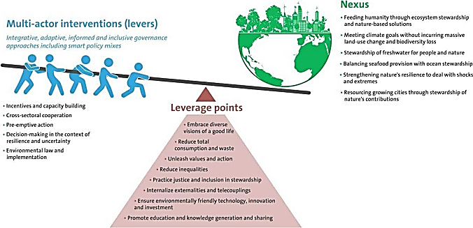
Совместная реализация приоритетных мероприятий (рычагов), нацеленных на ключевые точки вмешательства (точки воздействия, представляющие основные косвенные движущие силы), могла бы способствовать преобразовательному переходу от текущих тенденций к более устойчивым. Эффективное использование этих рычагов и точек соприкосновения требует инновационных подходов к управлению и организации процесса вокруг взаимосвязей, представляющих собой тесно взаимозависимые и взаимодополняющие цели [Folke et al., 2021, doi: 10.1007/s13280-021-01544-8].

Slide 27
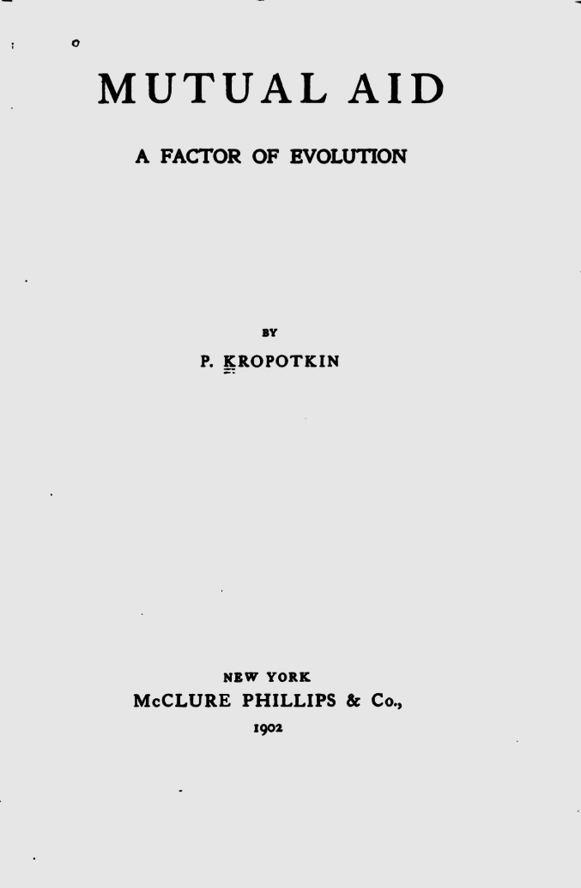
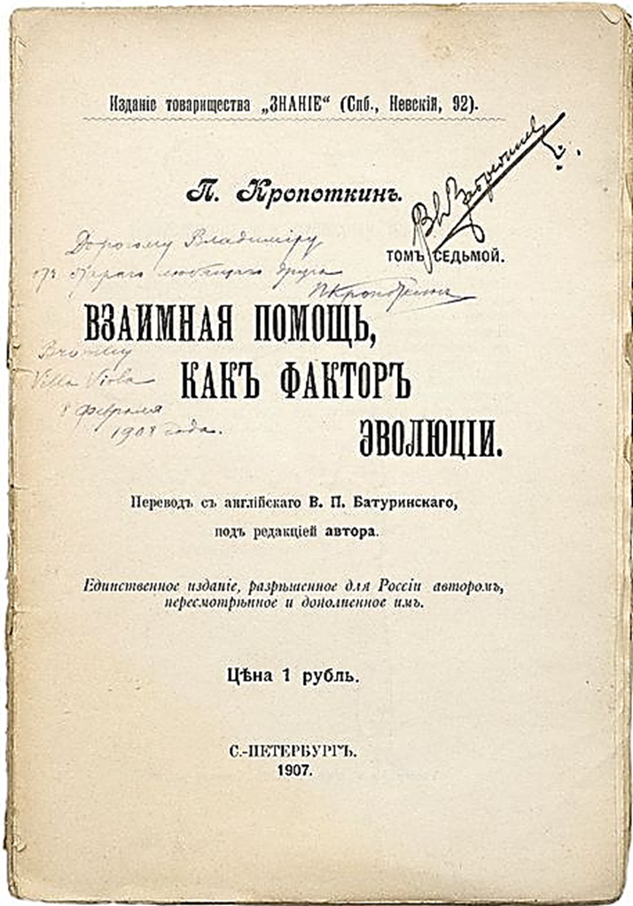
Кропоткин П.А. Взаимная помощь среди животных и людей как двигатель прогресса / Пер. с англ. В.П. Батуринского под ред. автора. М.: Голос труда, 1922,
Взаимная помощь среди животных и людей как двигатель прогресса / Предисл. А. Ю. Федорова; Вступ. ст. М. И. Гольдсмит; Прилож. Д. И. Рублёва. Изд. 2-е, доп.»: URSS, Книжный дом «ЛИБРОКОМ»; Москва; 2011. XIII, 342 с. Оригинал издания – 1902 г., впервые на русском языке – в 1907 г.

Slide 28
Учитывая современную глобальную разобщенность, следует напомнить слова В.И. Вернадского, написанные им еще в 1911 г.
…«В беспощадной борьбе государств и обществ побеждают и выигрывают те, на стороне которых стоят наука и знание, которые умеют пользоваться их указаниями, умеют создавать кадры работников, владеющих последними успехами техники и точного мышления.... Великое несчастье России заключается в том, что это часто не понимается. Страна, которая не работает самостоятельно в области научной мысли, которая только усваивает образование - чужую работу - есть страна мертвая»

Slide 29
В.И. Вернадский обладал уникальной способностью видеть окружающий мир в его эволюционной многомилионной истории, взаимодействиях между космосом, косным и живым веществами, в путях возникновении разума и его геопреобразующей силы, что позволяло ему предсказывать будущие проблемы и направления их решения. Именно это продолжает поражать все новые поколения его почитателей и дает надежду на дальнейшее выживание Человека современного.

